Slide 1
Razão e Proporção
PROF. FELIPE REIS
Matemática e Raciocínio Lógico
Notes:
1

Slide 2

RAZÃO
É a comparação entre dois valores por meio de uma divisão
Uma forma de comparar valores “a” e “b”.
A razão de “a” com relação a “b” é
$$\frac{a}{b}$$
Notes:
2

Slide 3

RAZÃO
Exemplos:
Escala: 1:100;
Porcentagem;
Velocidade média
A base de uma razão é o seu denominador
No caso abaixo, comparamos “a” com relação a “b”
$$\frac{a}{b}$$
Notes:
3

Slide 4
PROPORÇÃO
Quando a relação entre grandezas se mantém ao longo do tempo
Exemplo das viagens (a 50 km/h e de 200 km)
Direta e inversamente proporcional;
Exercício típico: Regra de três.
Notes:
4

Slide 5
PROPORÇÃO
DIVISÃO PROPORCIONAL
Armando, Bernardo e Caetano entraram em um bolão para uma corrida de cavalos. Armando comprou 10 cotas, Bernardo, 15 e Caetano, 25. Quanto ganhariam se o prêmio pagasse:
1:1;
2:1;
3:1
Notes:
5

Slide 6
PROPORÇÃO
DIVISÃO PROPORCIONAL
ARMANDO | BERNARDO | CAETANO | TOTAL
10.1 | 15.1 | 25.1 | 50
10.2 | 15.2 | 25.2 | 100 = 50.2
10.3 | 15.3 | 25.3 | 150 = 50.3
10.K | 15.K | 25.K | 550 = 50.K
Notes:
6

Slide 7
PROPORÇÃO
DIVISÃO PROPORCIONAL
K = Constante de Proporcionalidade
Notes:
7

Slide 8
PROPORÇÃO
DIVISÃO PROPORCIONAL
E para inversamente proporcional??????
Em vez de multiplicarmos, dividimos pelas “cotas do bolão”
Notes:
8

Slide 9
PROPORÇÃO
DIVISÃO PROPORCIONAL
Exemplo:
Armando recebe 1 salário mínimo e Bernardo 2. A Empresa de ambos pagará um PLR de R$ 3.000,00 inversamente proporcional a seus salários. Quanto cada um receberá???
Notes:
9

Slide 10
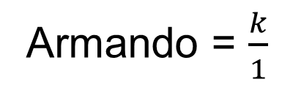
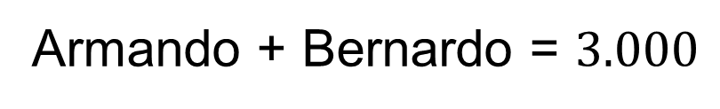
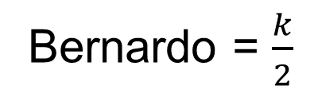
PROPORÇÃO
DIVISÃO PROPORCIONAL
Exemplo:
Armando recebe 1 salário mínimo e Bernardo 2. A Empresa de ambos pagará um PLR de R$ 3.000,00 inversamente proporcional a seus salários. Quanto cada um receberá???
Armando = $\frac{k}{1}$
Bernardo = $\frac{k}{2}$
Armando + Bernardo = $3.000$
Notes:
10

Slide 11
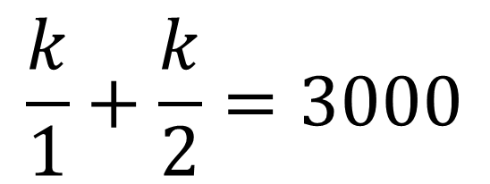
PROPORÇÃO
DIVISÃO PROPORCIONAL
Exemplo:
Armando recebe 1 salário mínimo e Bernardo 2. A Empresa de ambos pagará um PLR de R$ 3.000,00 inversamente proporcional a seus salários. Quanto cada um receberá???
$$\frac{k}{1}+\frac{k}{2}=3000$$
Notes:
11

Slide 12
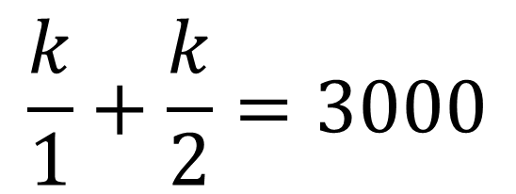
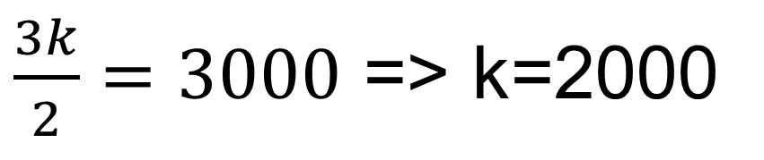
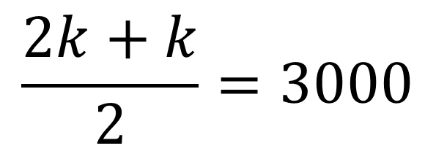
PROPORÇÃO
DIVISÃO PROPORCIONAL
$$\frac{k}{1}+\frac{k}{2}=3000$$
$$\frac{2k+k}{2}=3000$$
$\frac{3k}{2}=3000$ => k=2000
Notes:
12

Slide 13



PROPORÇÃO
DIVISÃO PROPORCIONAL
Exemplo:
Armando recebe 1 salário mínimo e Bernardo 2. A Empresa de ambos pagará um PLR de R$ 3.000,00 inversamente proporcional a seus salários. Quanto cada um receberá???
Armando = $\frac{k}{1}=2.000$
Bernardo = $\frac{k}{2}=1000$
Armando + Bernardo = $3.000$
Notes:
13

Slide 14
EXERCÍCIOS
Ano: 2020 Banca: VUNESP Órgão: Valiprev - SP Provas: VUNESP - 2020 - Valiprev - SP - Contador
Uma pessoa guardou em um vidro, somente moedas de R$ 1,00 e de R$ 0,50. Certo dia, ao contabilizar essas moedas, constatou que havia, no total, 84 moedas, e que a razão do número de moedas de R$ 1,00 para o número de moedas de R$ 0,50 era 5/7. As moedas de R$ 0,50, juntas, totalizavam o valor de
A R$ 35,00.
B R$ 32,50.
C R$ 30,50.
D R$ 27,00.
E R$ 24,50.
Notes:
14

Slide 15
EXERCÍCIOS
Ano: 2020 Banca: VUNESP Órgão: Valiprev - SP Provas: VUNESP - 2020 - Valiprev - SP - Contador
Uma pessoa guardou em um vidro, somente moedas de R$ 1,00 e de R$ 0,50. Certo dia, ao contabilizar essas moedas, constatou que havia, no total, 84 moedas, e que a razão do número de moedas de R$ 1,00 para o número de moedas de R$ 0,50 era 5/7. As moedas de R$ 0,50, juntas, totalizavam o valor de
A R$ 35,00.
B R$ 32,50.
C R$ 30,50.
D R$ 27,00.
E R$ 24,50.
Notes:
15

Slide 16
EXERCÍCIOS
Ano: 2020 Banca: VUNESP Órgão: FITO Prova: VUNESP - 2020 - FITO - Técnico em Gestão - Assistência Administrativa
Em um grupo de amigos, o número de casados supera o número de não casados em 3 pessoas. Sabendo-se que a razão entre os números de não casados e casados é 3/4, o número de pessoas nesse grupo é igual a
A 14.
B 21.
C 28.
D 35.
E 42.
Notes:
16

Slide 17
EXERCÍCIOS
Ano: 2020 Banca: VUNESP Órgão: FITO Prova: VUNESP - 2020 - FITO - Técnico em Gestão - Assistência Administrativa
Em um grupo de amigos, o número de casados supera o número de não casados em 3 pessoas. Sabendo-se que a razão entre os números de não casados e casados é 3/4, o número de pessoas nesse grupo é igual a
A 14.
B 21.
C 28.
D 35.
E 42.
Notes:
17

Slide 18
EXERCÍCIOS
Ano: 2019 Banca: COPEVE-UFAL Órgão: IFAL Provas: COPEVE-UFAL - 2019 - IFAL - Assistente Social
Sabendo que A é inversamente proporcional a B+2 e que A=3 quando B=8, quanto vale A quando B=1
A 1/10.
B 3/8.
C 28.
D 4/3.
E 10.
Notes:
18

Slide 19
EXERCÍCIOS
Ano: 2019 Banca: COPEVE-UFAL Órgão: IFAL Provas: COPEVE-UFAL - 2019 - IFAL - Assistente Social
Sabendo que A é inversamente proporcional a B+2 e que A=3 quando B=8, quanto vale A quando B=1
A 1/10.
B 3/8.
C 28.
D 4/3.
E 10.
Notes:
19

